Slide 1
最短路相关问题
清华大学 唐文斌
tangwb06@gmail.com

Slide 2
一些定义
1
G=(V,E)
  V={v₁, v₂, …, v_{n}}
  E={e₁, e₂, …, e_{m}}
  有向图 / 无向图 / 混合图
带权图
  权值函数 l :E → R
2
3

Slide 3
一些定义_{(con’t)}
Walk
  同一个节点可以经过多次
Path (Simple Path)
  同一个节点不可经过多次
(u,v)-Walk, (u,v)-Path

Slide 4
一些定义_{(con’t)}
最短路径树
  从起点u到各个节点最短路径组成的树
  考虑Dijkstra / Bellman-Ford

Slide 5
P1. 单源最短路径问题
给定带权图G, 起点s
  求s到图中各个点的最短距离

Slide 6
Dijkstra’s Algorithm
Low[*] = +Infinity; Low[S] = 0;
Mark[*] = False;
While (Not Finished)
{
k = argmin( Low[i] | Mark[i]=Fasle)
Mark[k] = True;
Claim Shortest Path(S->k) = Low[k]
For (i | Mark[i]=False and G(k,i))
Low[i]=min(Low[i],Low[k] + G(k,i)
}
O(n)
O(n)
O(n²)

Slide 7
Dijkstra(with 二叉堆)
Low[*] = +Infinity; Low[S] = 0;
Mark[*] = False;
While (Not Finished)
{
k = argmin( Low[i] | Mark[i]=Fasle)
Mark[k] = True;
Claim Shortest Path(S->k) = Low[k]
For (i | Mark[i]=False and G(k,i))
Low[i]=min(Low[i],Low[k] + G(k,i)
}
O(logn)
O(logn)
但是最多m次
O(mlogn)

Slide 8
Dijkstra(with FibHeap)
Low[*] = +Infinity; Low[S] = 0;
Mark[*] = False;
While (Not Finished)
{
k = argmin( Low[i] | Mark[i]=Fasle)
Mark[k] = True;
Claim Shortest Path(S->k) = Low[k]
For (i | Mark[i]=False and G(k,i))
Low[i]=min(Low[i],Low[k] + G(k,i)
}
O(logn)
O(1)
但是最多m次
O(nlogn+m)

Slide 9
Dijkstra适用情况
是一个贪心(动态规划)算法
归纳假设:
已经算得的最小路径值不会再被更新
适用条件:
边权 ≥ 0

Slide 10
Bellman-Ford算法
Low[*] = +Infinity; Low[S] = 0;
For Round := 1 to N-1 do
{
For each Edge (u, v)
low[v] := min(low[v], low[u]+G(u,v));
}
朴素实现: O(nm)

Slide 11
Bellman-Ford适用情况
基于假设:
  一条最短路径最多包含n-1条边
适用情况:
  没有负环
附加功能: 判负环
  负环存在 = 可以进行第n轮更新

Slide 12
Bellman-Ford优化
Low[*] = +Infinity; Low[S] = 0;
For Round := 1 to N-1 do
{
For each Edge (u, v)
low[v] := min(low[v], low[u]+G(u,v));
}
若在上一轮更新中, low[u]的值没有被更新
这一轮中必然不会被更新
优化 : 只更新上一轮中u被更新了的边
SPFA : 时间复杂度???
是否可以构造O(nm)的情况

Slide 13
All-pair SP
SP = Shortest Path
1. 枚举起点, 做n次SSSP.
2. Floyd-Warshall
  动态规划

Slide 14
Floyd-Warshall
D[i,j] = G[i, j] or Infinity
For k := 1 to N do
For i := 1 to N do
For j := 1 to N do
D[i,j]=min(D[i,j], D[i,k]+D[k,j])
D[k, i, j] 表示
  满足: 中间节点标号不超过k
  i→j的最短路径长度

Slide 15
Floyd-Warshall 小测
0. 如何同时统计最短路径的数目?
1. Floyd算法产生的路径是否一定是简单路?
2. O(N³)求有向图最小环 (Ural 1004)

Slide 16
下面让我们来一起看一些
最短路径相关的题目
请大家积极参与讨论☺

Slide 17
P3. SP with turn constraints
Dijkstra算法可以帮助我们计算最短路径, 但这个最短路径有时候不那么合适。譬如说计算交通行车路线, 你不能要求让一辆车转150◦的弯。
Shortest Path with turn constraints:
  计算两点之间的最短路，并且满足路上连续两条边的夹角满足一定要求(譬如 90◦)。

Slide 18
P3. Solution
重构图
边作点

Slide 19
P4. k-Shortest Walks
给定图G
  无负环
寻找从s到t的k条最短Walk.
不要求路径是简单路, 可以经过同一个节点多次。

Slide 20
P4. Solution 1
若无负权边
  Dijkstra
  每个节点维护前k短路
  最多扩展的状态 nk个
    取最小值nklogn (堆里面只需要放n个)
  扩展每个状态会需要update邻居
    共n²k/mk次update
    每次update:
      更新全局堆(logn / O(1) : Heap/FibHeap)
      将邻居的列表挤一个: O(k)/O(logk)

Slide 21
P4. Solution 2
若存在负权边
  Bellman-Ford (SPFA)
  每个点存前k短路: 数组或者平衡树
  最多nk轮
    每一轮m条边
    每条边的更新: O(k)/O(logk)

Slide 22
P5. k-Shortest Paths
给定图G, 寻找从s到t的k条最短Path. 要求是简单路, 一条路径中同一个节点不能经过多次。
图G不含负环

Slide 23
P5. Solution 1
二分答案+搜索
  寻找不超过长度L的简单路径有多少条
  最短路剪枝:
    If (curtCost + dist(u, t) > L) return;
该方法可以通过SGU k短路一题

Slide 24
P5. Solution 2
利用P4的结果
K-Shortest Walks找到的路径可能包含环
  我们放宽K的限制 → 增大到H
  使得前H短walk中包括k个walk
H的上限?

Slide 25
P5. Solution 3
归纳法
假设已经求得前k-1短路 A¹, A² … A^{k-1}
现在考虑A^{k}, 应与前k-1个路径都不同
  即A^{k}至少不包含A^{i}内某一条边
  类似次短路, 枚举A^{i}一条边删去, O(N^{k-1})

Slide 26
P5. Solution 4
Basic BFS idea?
需要考虑不会找到重复的路
时间复杂度: O(k*N*SSP)

Slide 27
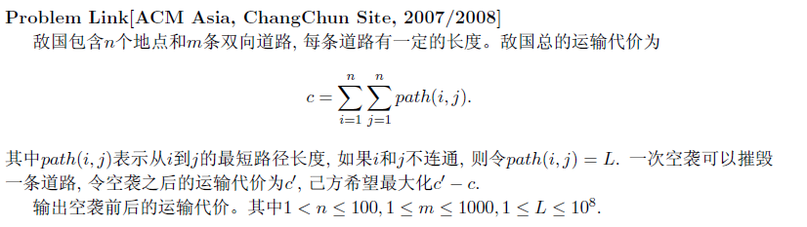
P6L. ChangChun 07/08

Slide 28
P6L. Solution
Naive:
  O(m * n³)
  O(m * n * mlogn)
考虑每一个起点u, 删去一条边e对从它出发的所有路径的影响值, e对u的累加即为结果
最短路径树 : O(n*n*mlogn)
Better Solution? : See P7.

Slide 29
P7. Most Vital Node
给定一个双连通(删去任何一个点不会导致图不连通)的无向图G = (V;E), 边长为正实数。
考虑从s到t的最短路P, P的most vital node是指删去P上的一个点，使得s到t的最短路径增加最多。

Slide 30
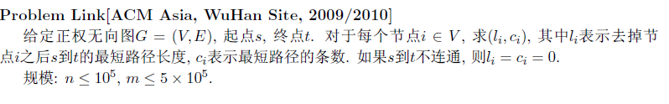
P7L. Wuhan 09

Slide 31
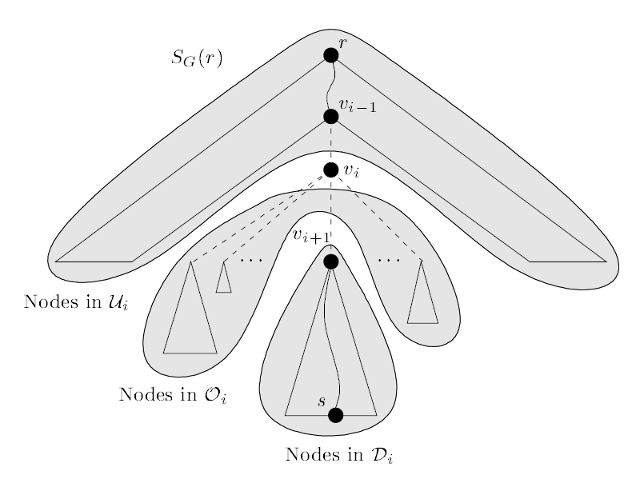
P7. Solution:最短路径树

Slide 32
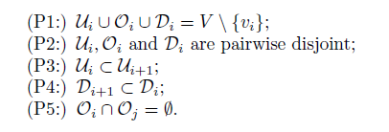
P7. Solution_{(Con’t)}
性质:

Slide 33
P7. Solution_{(Con’t)}
显然? 最短路径树!

Slide 34

P7. Solution_{(Con’t)}
几乎显然, 怎会经过v_{i}?
反证法.

Slide 35

P7. Solution_{(Con’t)}
定义Di的割(cut):
  从 Ui + Oi 到 Di的边
  Cut中的边称作Crossing Edges f = (x,y)

Slide 36
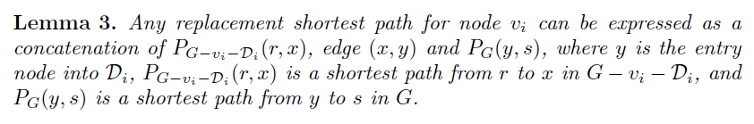
P7. Solution_{(Con’t)}
Lemma 3.
  一条replacement path可以分成3部分
    P_{G-vi-Di}(r,x)
    Crossing Edge: (x,y)
    P_{G}(y, s)
    y是第一个进入到Di区域的节点(Entry Node)

Slide 37
P7. Solution_{(Con’t)}
一条replacement path可以分成3部分
  P_{G-vi-Di}(r,x)
  Crossing Edge: (x,y)
  P_{G}(y, s)
P_{G}(y, s) : 由Lemma2, 一次Dijkstra即可
  P_{G-vi-Di}(r,x): 在Ui + Oi的点集中的最短路
  由Lemma1. x ∈ Ui, 就是最短路
  仅需考虑Oi部分

Slide 38

P7. Solution_{(Con’t)}
P_{G-vi-Di}(r,x): x ∈ Oi
使用Dijkstra:
  初值使用 E(Ui, Oi)做初始化, 用E(Oi,Oi)做图的边
  时间复杂度?

Slide 39
P7. Solution_{(Con’t)}
合并路径
  维护一个堆H
  对于每个entry node y in Di, 维护经过y的最短replacement path
For i = 1..k
  1. 将vi 和Oi从H中删掉
  2. 求Oi 中的最短路, 顺路更新H
  3. O_{i-1}和 v_{i-1}的最短路有所更新(因为vi-1可用了), 更新H
  4. H中的最小值即为答案

Slide 40
P8. Next-to-shortest Path
Next-to-shortest (u, v)-path
  (u, v)-path中最短的一条路径, 满足其长度严格大于(u, v)之间的最短路长度。
给定一个无向正权简单图G(无重边, 无自环) 和两个节点s, t. 求Next-to-shortest (s,t)-path.
又名: 严格次短简单路径问题

Slide 41
P8. Solution 1
是否可以调用k短路?
不断找k短路，直到发现一个长度不一样的
K可能会达到多少?

Slide 42
P8. Solution 2
Hint:
  有向图上, 该问题 NP-hard
  如何利用无向图的性质?
无向图有别于有向图的最大特点?
  可以把边反过来用!

Slide 43
P8. Solution 2_{(Con’t)}
1. Construct D_{G}
  (s,t)最短路径边图
2. 反走 / e in G\D_{G}
3. 从s到t, 经过点w
O(m*AugPath)
优化: O(n*AugPath)
AugPath = O(nm)? O(n+m)?

Slide 44
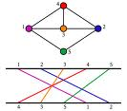
P9. Pairwise SP on
Bipartite Permutation Graphs

Slide 45
谢谢!

